Slide 1
Processos de Software
Conjuntos de atividades coerentes para especificar, projetar, implementar e testar sistemas de software

Slide 2
Fases do modelo cascata
Engenharia de Sistemas
Análise e definição de requisitos
Projeto do sistema e do software
Implementação e teste da unidade
Integração e teste do sistema
Operação e manutenção
A desvantagem do modelo cascata é a dificuldade de acomodar mudanças depois que o processo está em andamento

Slide 3
Projeto e implementação de Software
O processo de converter a especificação do sistema em um sistema executável
Projeto de Software
  Projeto de uma estrutura de software que perceba a especificação
Implementação
  Transformar esta estrutura em um programa executável
As atividades de projeto e implementação são intimamente relacionadas e podem ser entrelaçadas

Slide 4
Atividades de processo de projeto
Projeto arquitetural
Especificação abstrata
Projeto de interface
Projeto de componente
Projeto de estrutura de dados
Projeto de algoritmo

Slide 5
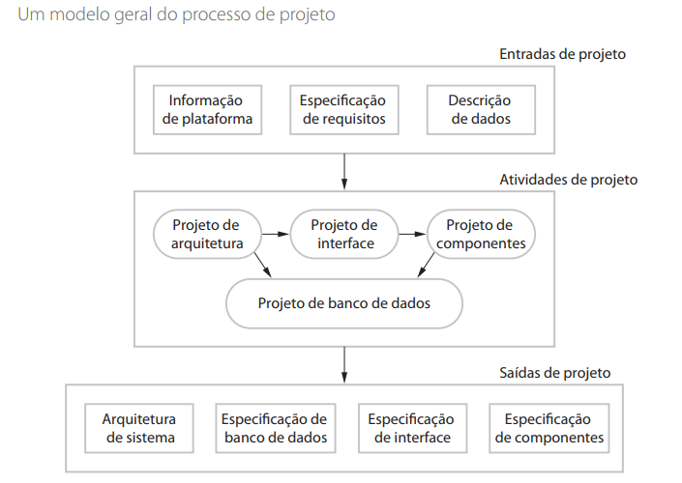
O processo do projeto de software

Slide 6
Projeto de software
Quatro atividades que podem ser parte do processo de projeto de sistemas de informação:
1. Projeto de arquitetura, no qual você pode identificar a estrutura geral do sistema, os componentes principais
(algumas vezes, chamados subsistemas ou módulos), seus relacionamentos e como eles são distribuídos.
2. Projeto de interface, no qual você define as interfaces entre os componentes do sistema. Essa especificação de interface deve ser inequívoca. Com uma interface precisa, um componente pode ser usado de maneira que outros componentes não precisam saber como ele é implementado.
3. Projeto de componente, no qual você toma cada componente do sistema e projeta seu funcionamento. Declaração da funcionalidade que se espera implementar, com o projeto específico para cada programador. Pode, também, ser uma lista de alterações a serem feitas em um componente reusável ou um modelo de projeto detalhado.
4. Projeto de banco de dados, no qual você projeta as estruturas de dados do sistema e como eles devem ser representados em um banco de dados. Novamente, o trabalho aqui depende da existência de um banco de dados a ser reusado ou da criação de um novo banco de dados.

Slide 7
Métodos do Projeto
Abordagens sistemáticas para desenvolver um projeto de software
O projeto é geralmente documentado como uma série de modelos gráficos
Modelos possíveis
  Modelo ENTIDADE RELACIONAMENTO
  Modelo Estrutural
  Modelos de objetos

Slide 8
Programando e Depurando
Transformar um projeto em um programa e remover erros do programa
Programação é uma atividade pessoal – não existe processo de programação genérico
Programadores realizam alguns testes de programa para detectar falhas no programa e remover tais falhas no processo de depuração
.

Slide 9
Programando e Depurando
Geralmente, os programadores fazem alguns testes do código que estão desenvolvendo, o que, muitas vezes, revela defeitos que devem ser retirados do programa
Testes estabelecem a existência de defeitos; debugging diz respeito à localização e correção desses defeitos.
No debugging, precisa gerar hipóteses sobre o comportamento observável do programa e, em seguida, testar essas hipóteses, na esperança de encontrar um defeito.

Slide 10
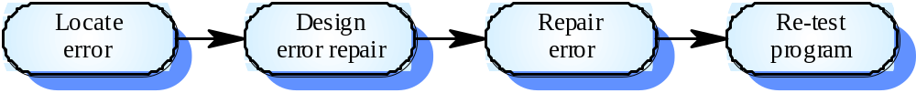
O processo de depuração

Slide 11
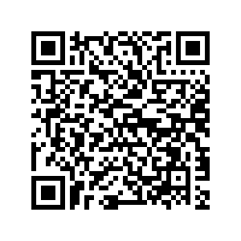
Programação Extrema - Extreme Programming (XP)
Nova abordagem para o desenvolvimento de software baseado no desenvolvimento e entrega de incrementos de funcionalidade bem pequenos
Conta com melhoramento constante do código, envolvimento do usuário no time de desenvolvimento e programação em pares
https://www.hiperbytes.com.br/metodologia-xp-extreme-programming-breve-historico-da-xp/

Slide 12
XP: Conceitos, Objetivos e Práticas
Já que testar é bom, que todos testem o tempo todo
Já que revisar é bom, que se revise o tempo todo
Se projetar é bom, então refatorar ( o time de programação deve buscar possíveis melhoras no software e implementá-las imediatemente) o tempo todo
Se teste de integração é bom, então que se integre o tempo todo
Se simplicidade é bom, desenvolva uma solução não apenas que funcione, mas que seja a mais simples possível
Se interações curtas é bom, então mantenha-as realmente curtas

Slide 13

Exercícios
Fazer um programa para calcular a soma de todos os números entre 1 e 100.
Onde a1 é 1, a2 é 2….

Slide 14
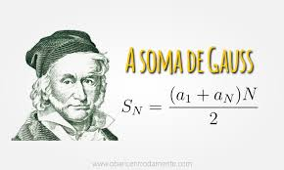
Exercícios XP
Fazer um programa para calcular a soma de todos os números entre 1 e 100.

Slide 15
Solução 1
print("Calculo da soma dos n primeiros inteiros positivos")
n = int(input("Digite o valor de n: "))
soma = 0
# calcule a soma
i = 1
while i <= n:
soma = soma + i
i = i + 1
print("A soma dos", n, "primeiros inteiros positivos é", soma)

Slide 16
Solução 2
print("Calculo da soma dos n primeiros inteiros positivos")
n = int(input("Digite o valor de n: "))
# calcule a soma de uma PA de razão 1
soma = n * (n + 1) // 2 # divisão inteira
# imprima a soma
print("A soma dos", n, "primeiros inteiros positivos é", soma)

Slide 17
Validação do Software
Verificação e validação pretendem mostrar que um sistema está de acordo com sua especificação e cumpre os requisitos do cliente do sistema
Envolve a verificação e a revisão de processos e teste do sistema
Teste de sistema envolve a execução do sistema com cases de teste que são derivados da especificação dos dados reais a serem processados pelo sistema

Slide 18
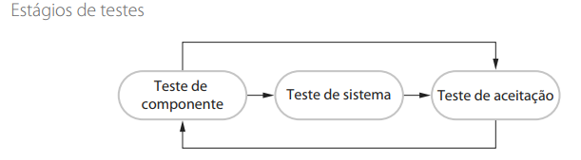
O estágios do processo de teste
1. Testes de desenvolvimento. Os componentes do sistema são testados pelas pessoas que o desenvolveram. Cada
componente é testado de forma independente, separado dos outros. Ferramentas de automação de teste, como Junit.
2. Testes de sistema. Componentes do sistema são integrados para criar um sistema completo. Esse processo se
preocupa em encontrar os erros resultantes das interações inesperadas entre componentes e problemas de
interface do componente.

Slide 19
O processo de teste
Integração: Para sistemas de grande porte, esse pode ser um processo multiestágios, no qual os componentes são integrados para formar subsistemas individualmente testados antes de serem integrados para formar o sistema final.
3. Testes de aceitação. Esse é o estágio final, antes que o sistema seja aceito para uso operacional. O sistema é testado com dados fornecidos pelo cliente, e não com dados advindos de testes simulados.

Slide 20
Etapas de teste
Teste da Unidade
  Os componentes individuais são testados
Teste do Módulo
  Conjuntos de componentes dependentes relacionados são testados
Teste do Sub-sistema
  Os módulos são integrados em sub-sistemas e testados. O foco aqui deve ser no teste da interface
Teste do Sistema
  Teste do sistema como um todo. Teste das propriedades emergentes
Teste de Aceitação
  Teste com dados do consumidor para verificar que é aceitável

Slide 21
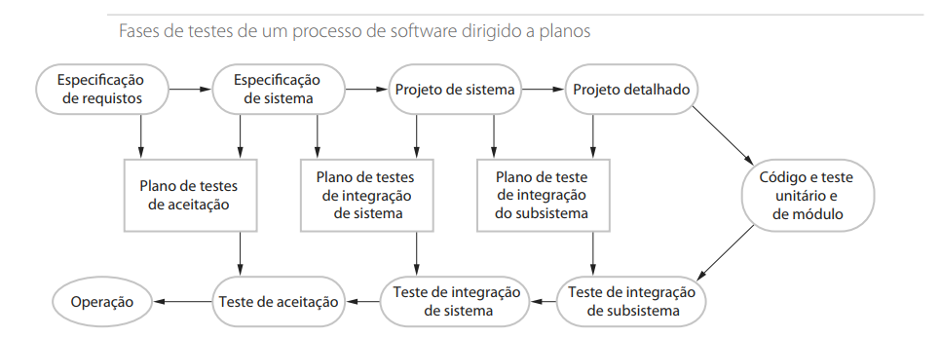
Fases de teste

Slide 22
Evolução do Software
Software é hereditariamente flexível e pode ser mudado.
Como os requisitos mudam ao se alterar as circunstâncias de negócios, o software que suporta o negócio também deve evoluir e mudar
Embora tenha havido uma demarcação entre desenvolvimento e evolução (manutenção), este é cada vez mais irrelevante na medida que menos e menos sistemas são totalmente novos

Slide 23
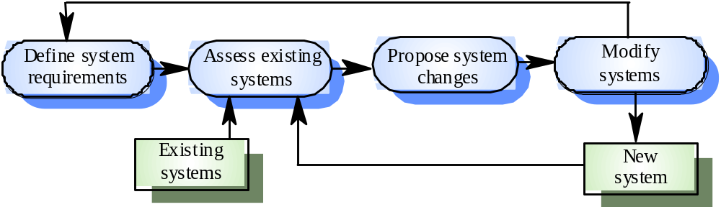
Evolução do sistema

Slide 24
Suporte ao processo automatizado (CASE)
Engenharia de software auxiliada por computador (CASE) é um software para dar suporte aos processos de desenvolvimento e evolução do software
Automação da atividade
  Editores gráficos para o desenvolvimento de modelos de sistema
  Dicionário de dados para gerenciar entidades de projeto
  Construtor Gráfico UI para a construção de interface para usuário
  Depuradores para suportar detecção de falhas no sistema
  Tradutores automáticos para gerar novas versões de um programa

Slide 25
CASE classificação
A classificação nos ajuda a entender os diferentes tipos de ferramentas de CASE e seu suporte para atividades do processo
Perspectiva Funcional
  As ferramentas são classificadas de acordo com suas funções específicas
Perspectiva do Processo
  As ferramentas são classificadas de acordo com as atividades do processo que suportam
Perspectiva da Integração
  As ferramentas são classificadas de acordo com sua organização em unidades integradas

Slide 26
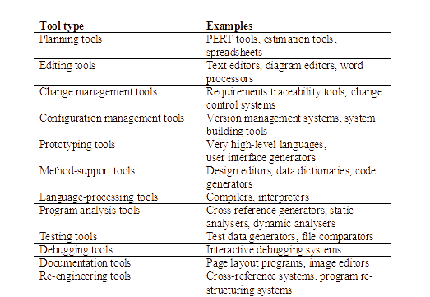
Classificação das Ferramentas Funcionais

Slide 27
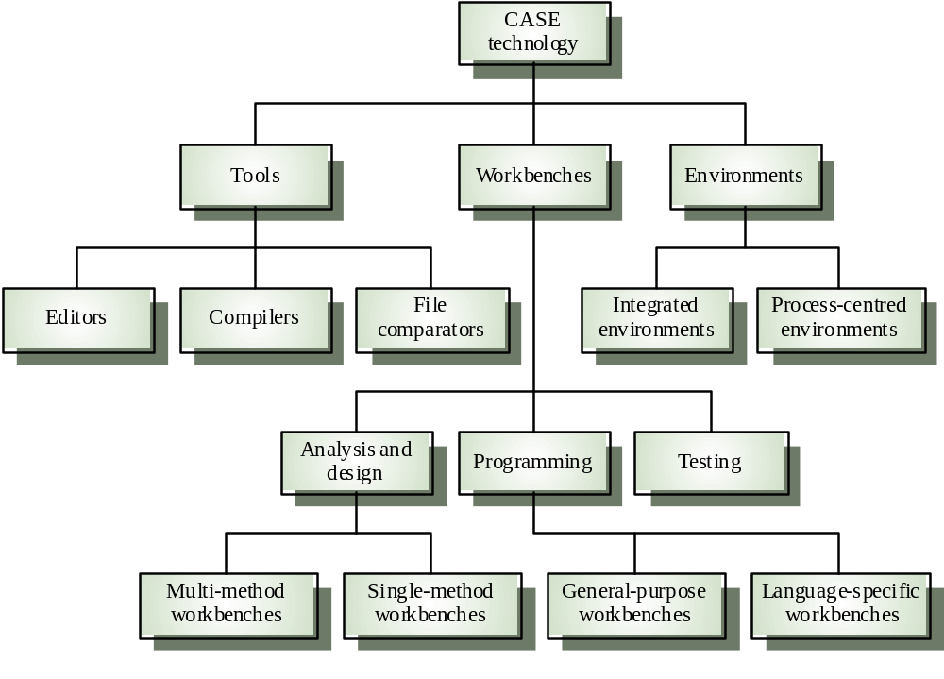
Ferramentas, áreas de trabalho e ambientes

Slide 28
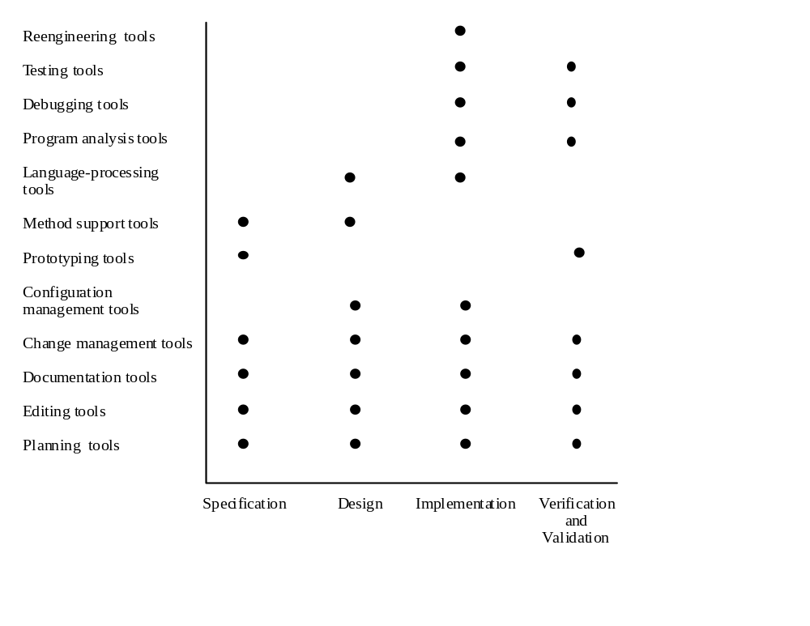
Classificação baseada em atividades (Funcional vs. Processo)

Slide 29
Pontos chave
Processos de software são as atividades envolvidas na produção e evolução de um sistema de software. Eles são representados em um modelo de processo de software
As atividades gerais são especificação, projeto e implementação, validação e evolução
Modelos genéricos de processo descrevem a organização processos de software
Modelos iterativos de processo descrevem o processo de software como um de atividades

Slide 30
Pontos chave
Engenharia de requisitos é o processo de desenvolver uma especificação de software
Os processos de projeto e implementação transformam a especificação em um programa executável
A Validação envolve verificar que o sistema cumpre com as especificações e as necessidades do usuário
Evolução se preocupa em modificar o sistema depois que ele está em uso
Tecnologia CASE suporta atividades de processo de software

Slide 31
Problemas do modelo cascata
Partição inflexível do projeto em diferentes estágios
Isto faz com que seja difícil responder aos requisitos mutáveis dos clientes
Portanto, este modelo só é apropriado quando os requisitos são bem entendidos

